Slide 1
研讨题10-1
张加弛
2025/10/22

Slide 2
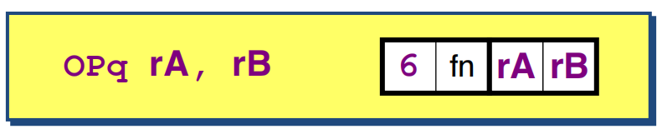
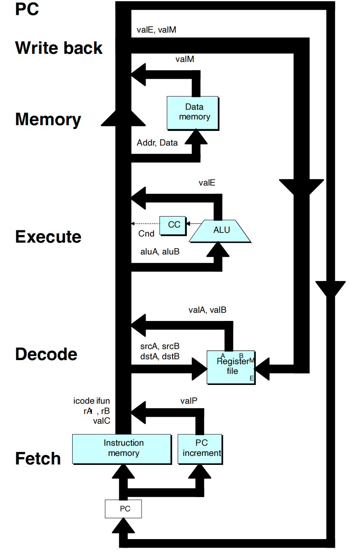
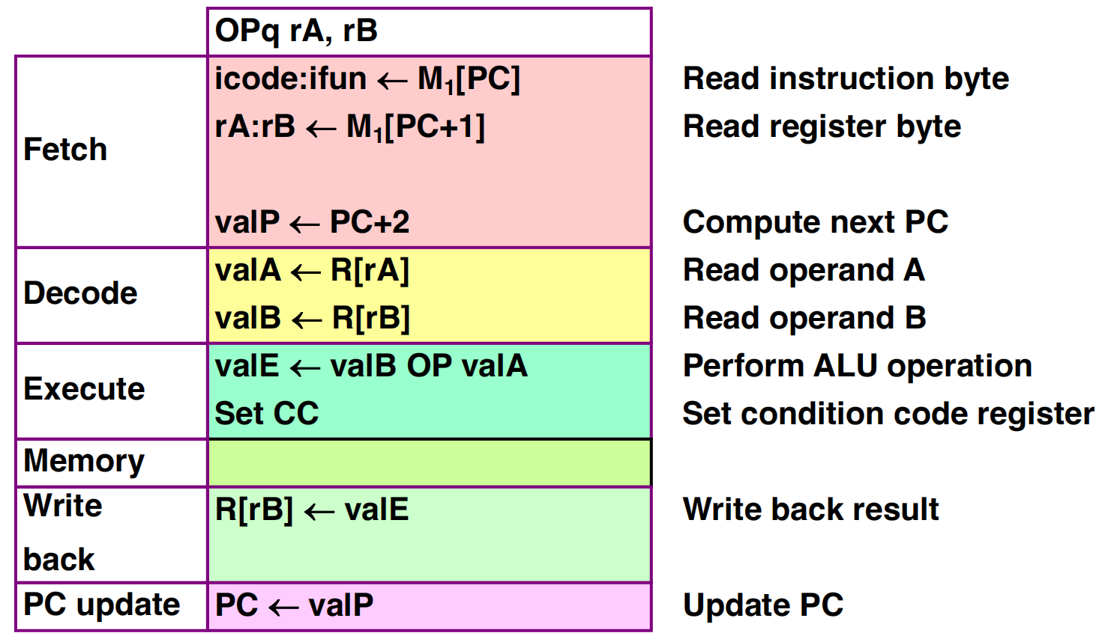
（1）Opq指令
应为dstM, dstE

Slide 3
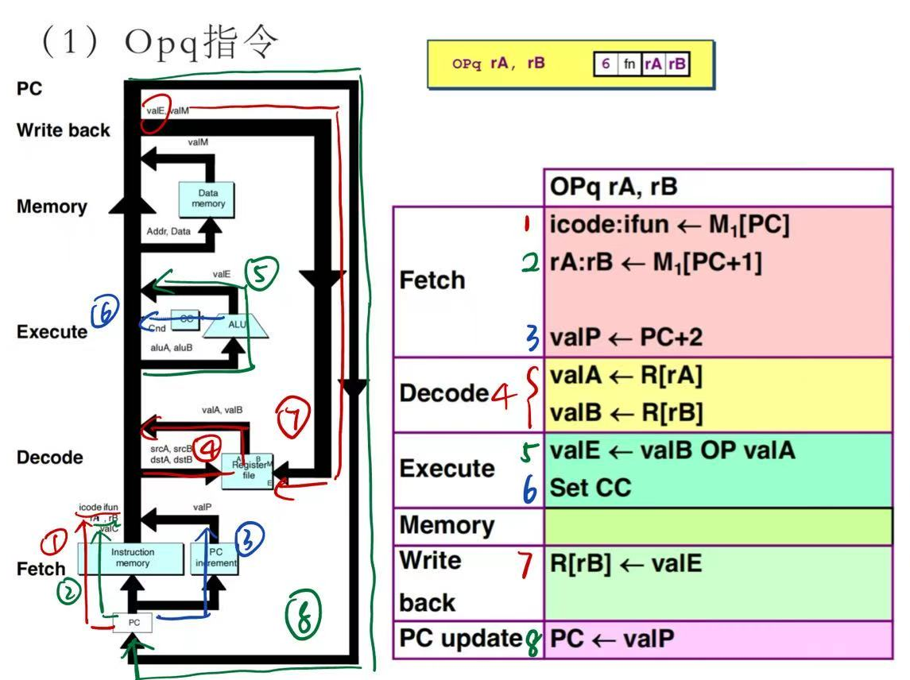
PC ->Instruction Memory（指令内存）->icode,ifun,rA,rB
PC->PC increment（PC增量器）
->valP
rA, rB -> srcA,srcB -> register file（寄存器文件）-> valA, valB
valA, valB -> ALU -> valE
ALU -> CC寄存器
valE -> register file（寄存器文件写入端口E）
rB -> dstE
valP -> PC寄存器

Slide 4
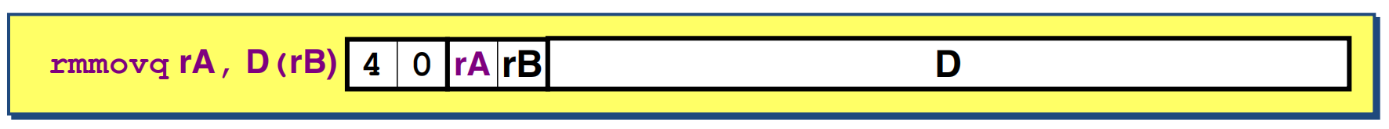
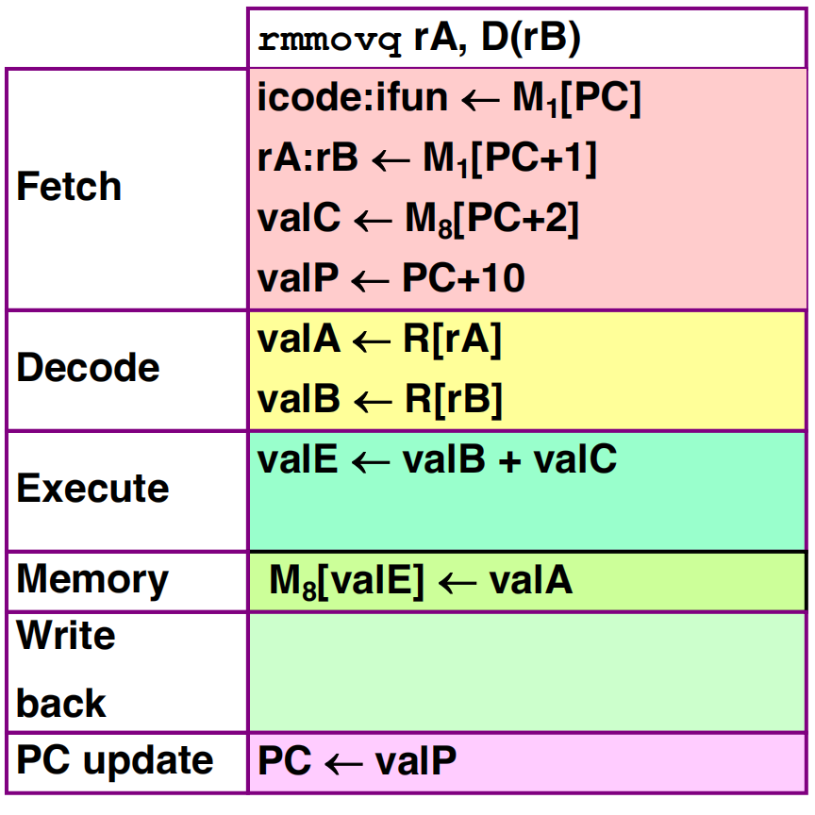
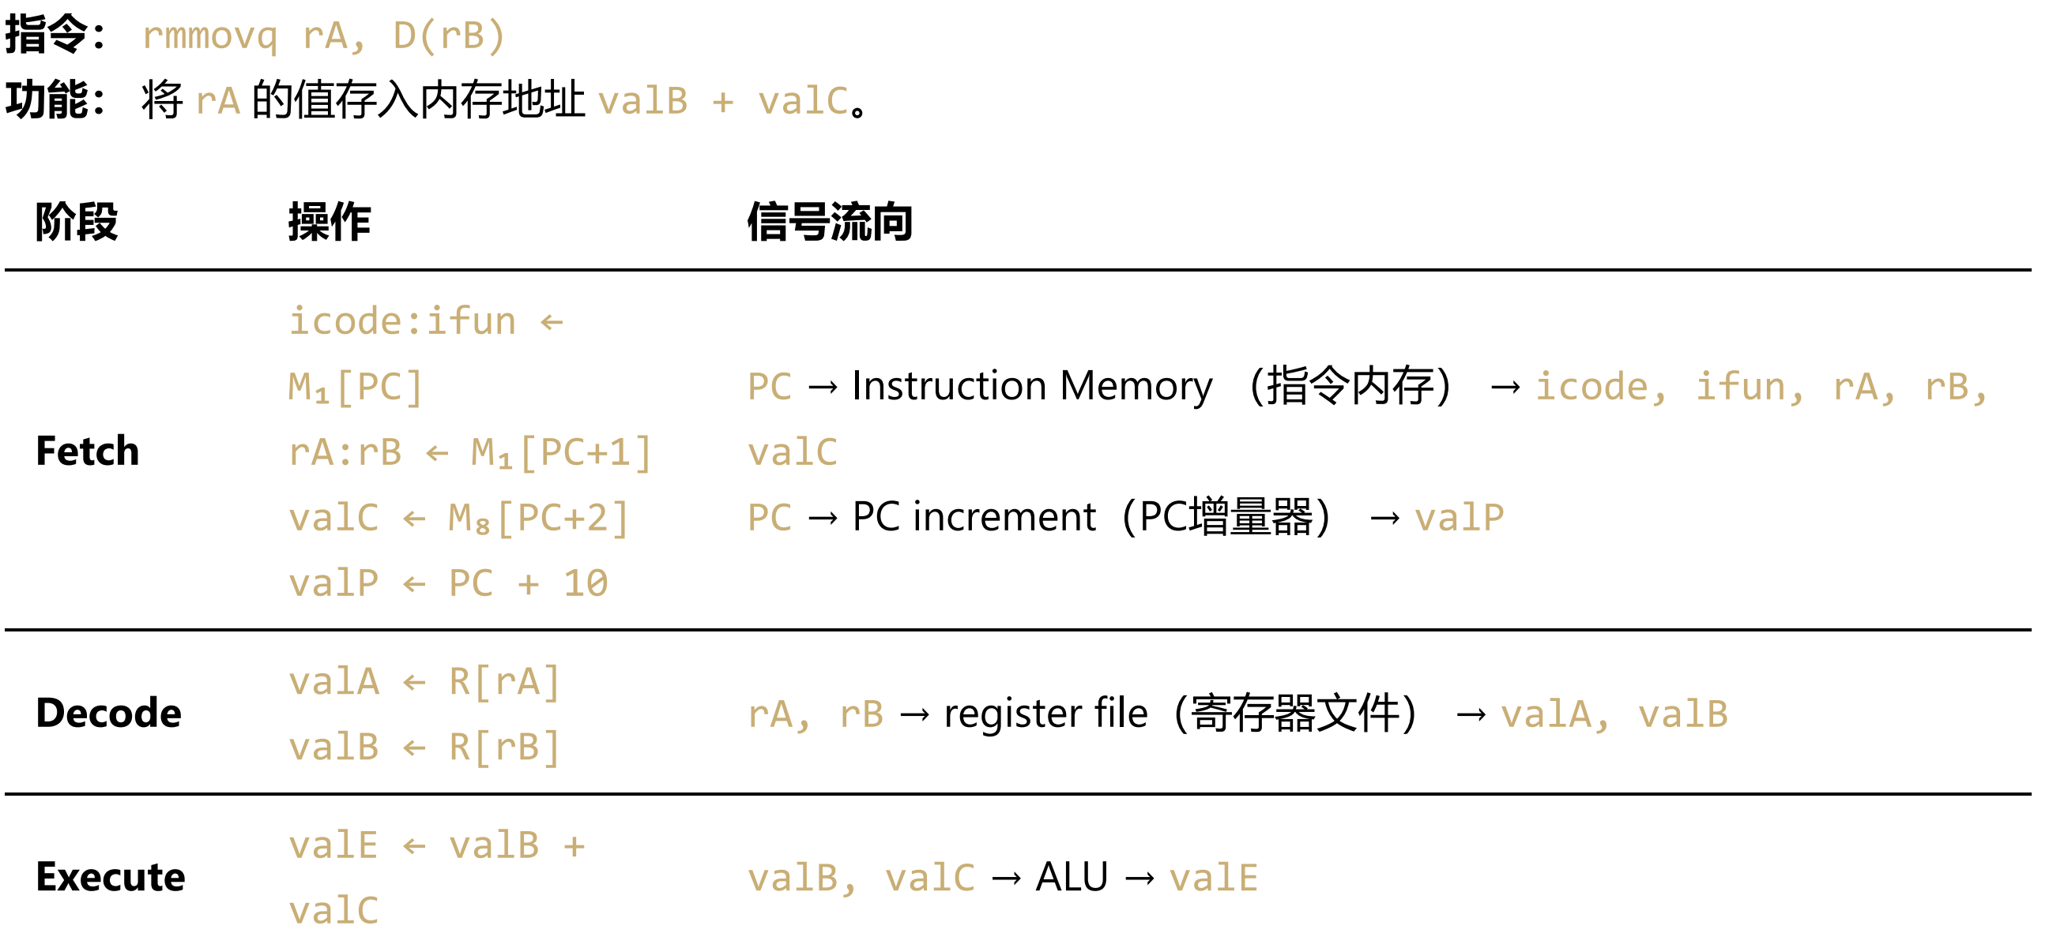
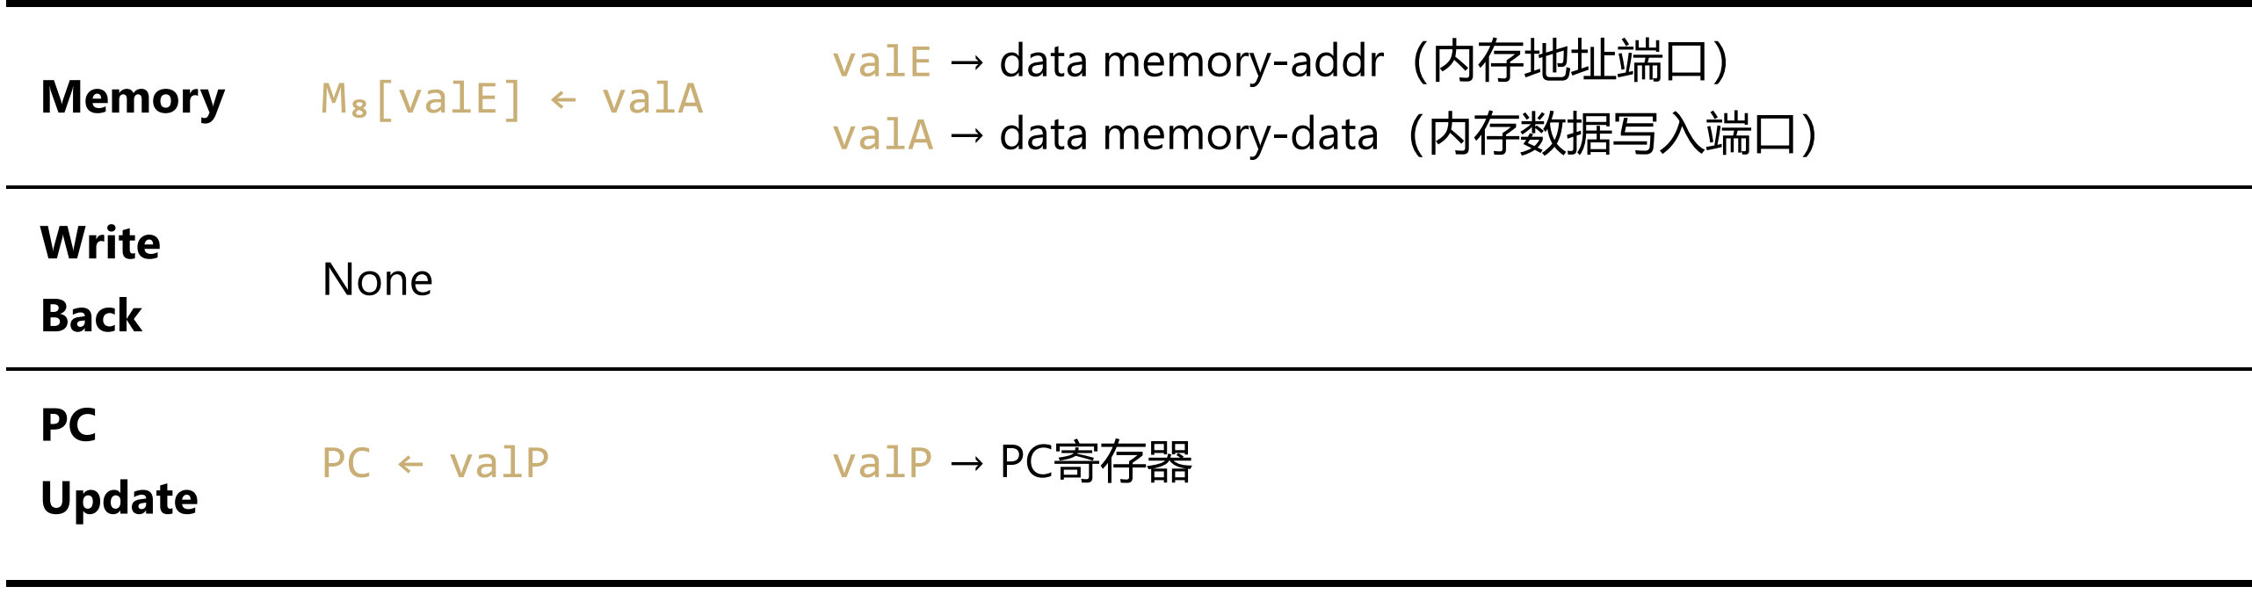
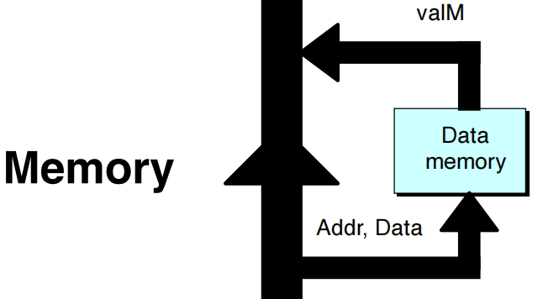
（2）rmmovq

Slide 5
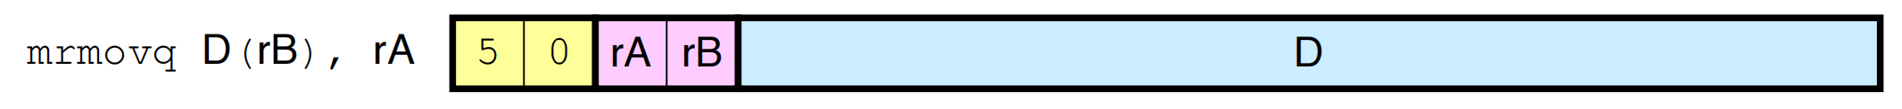
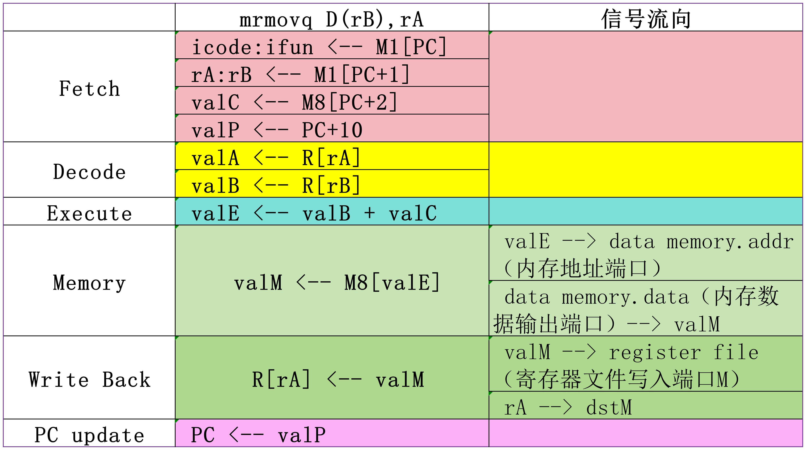
（3）

Slide 6
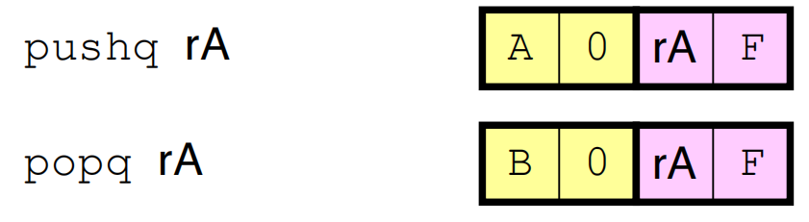
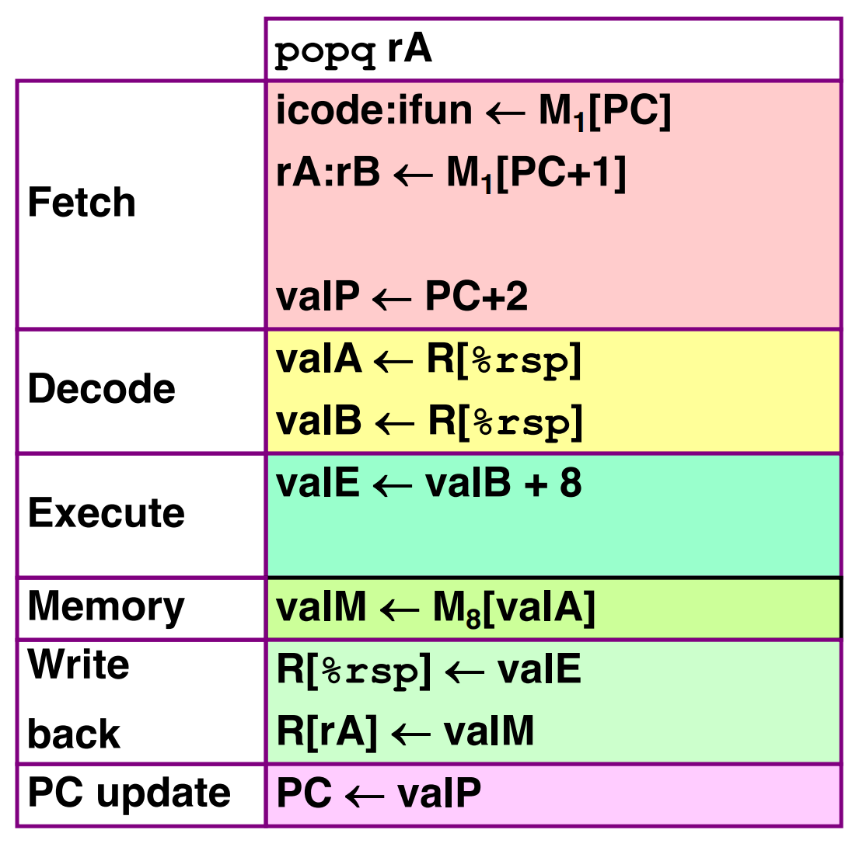
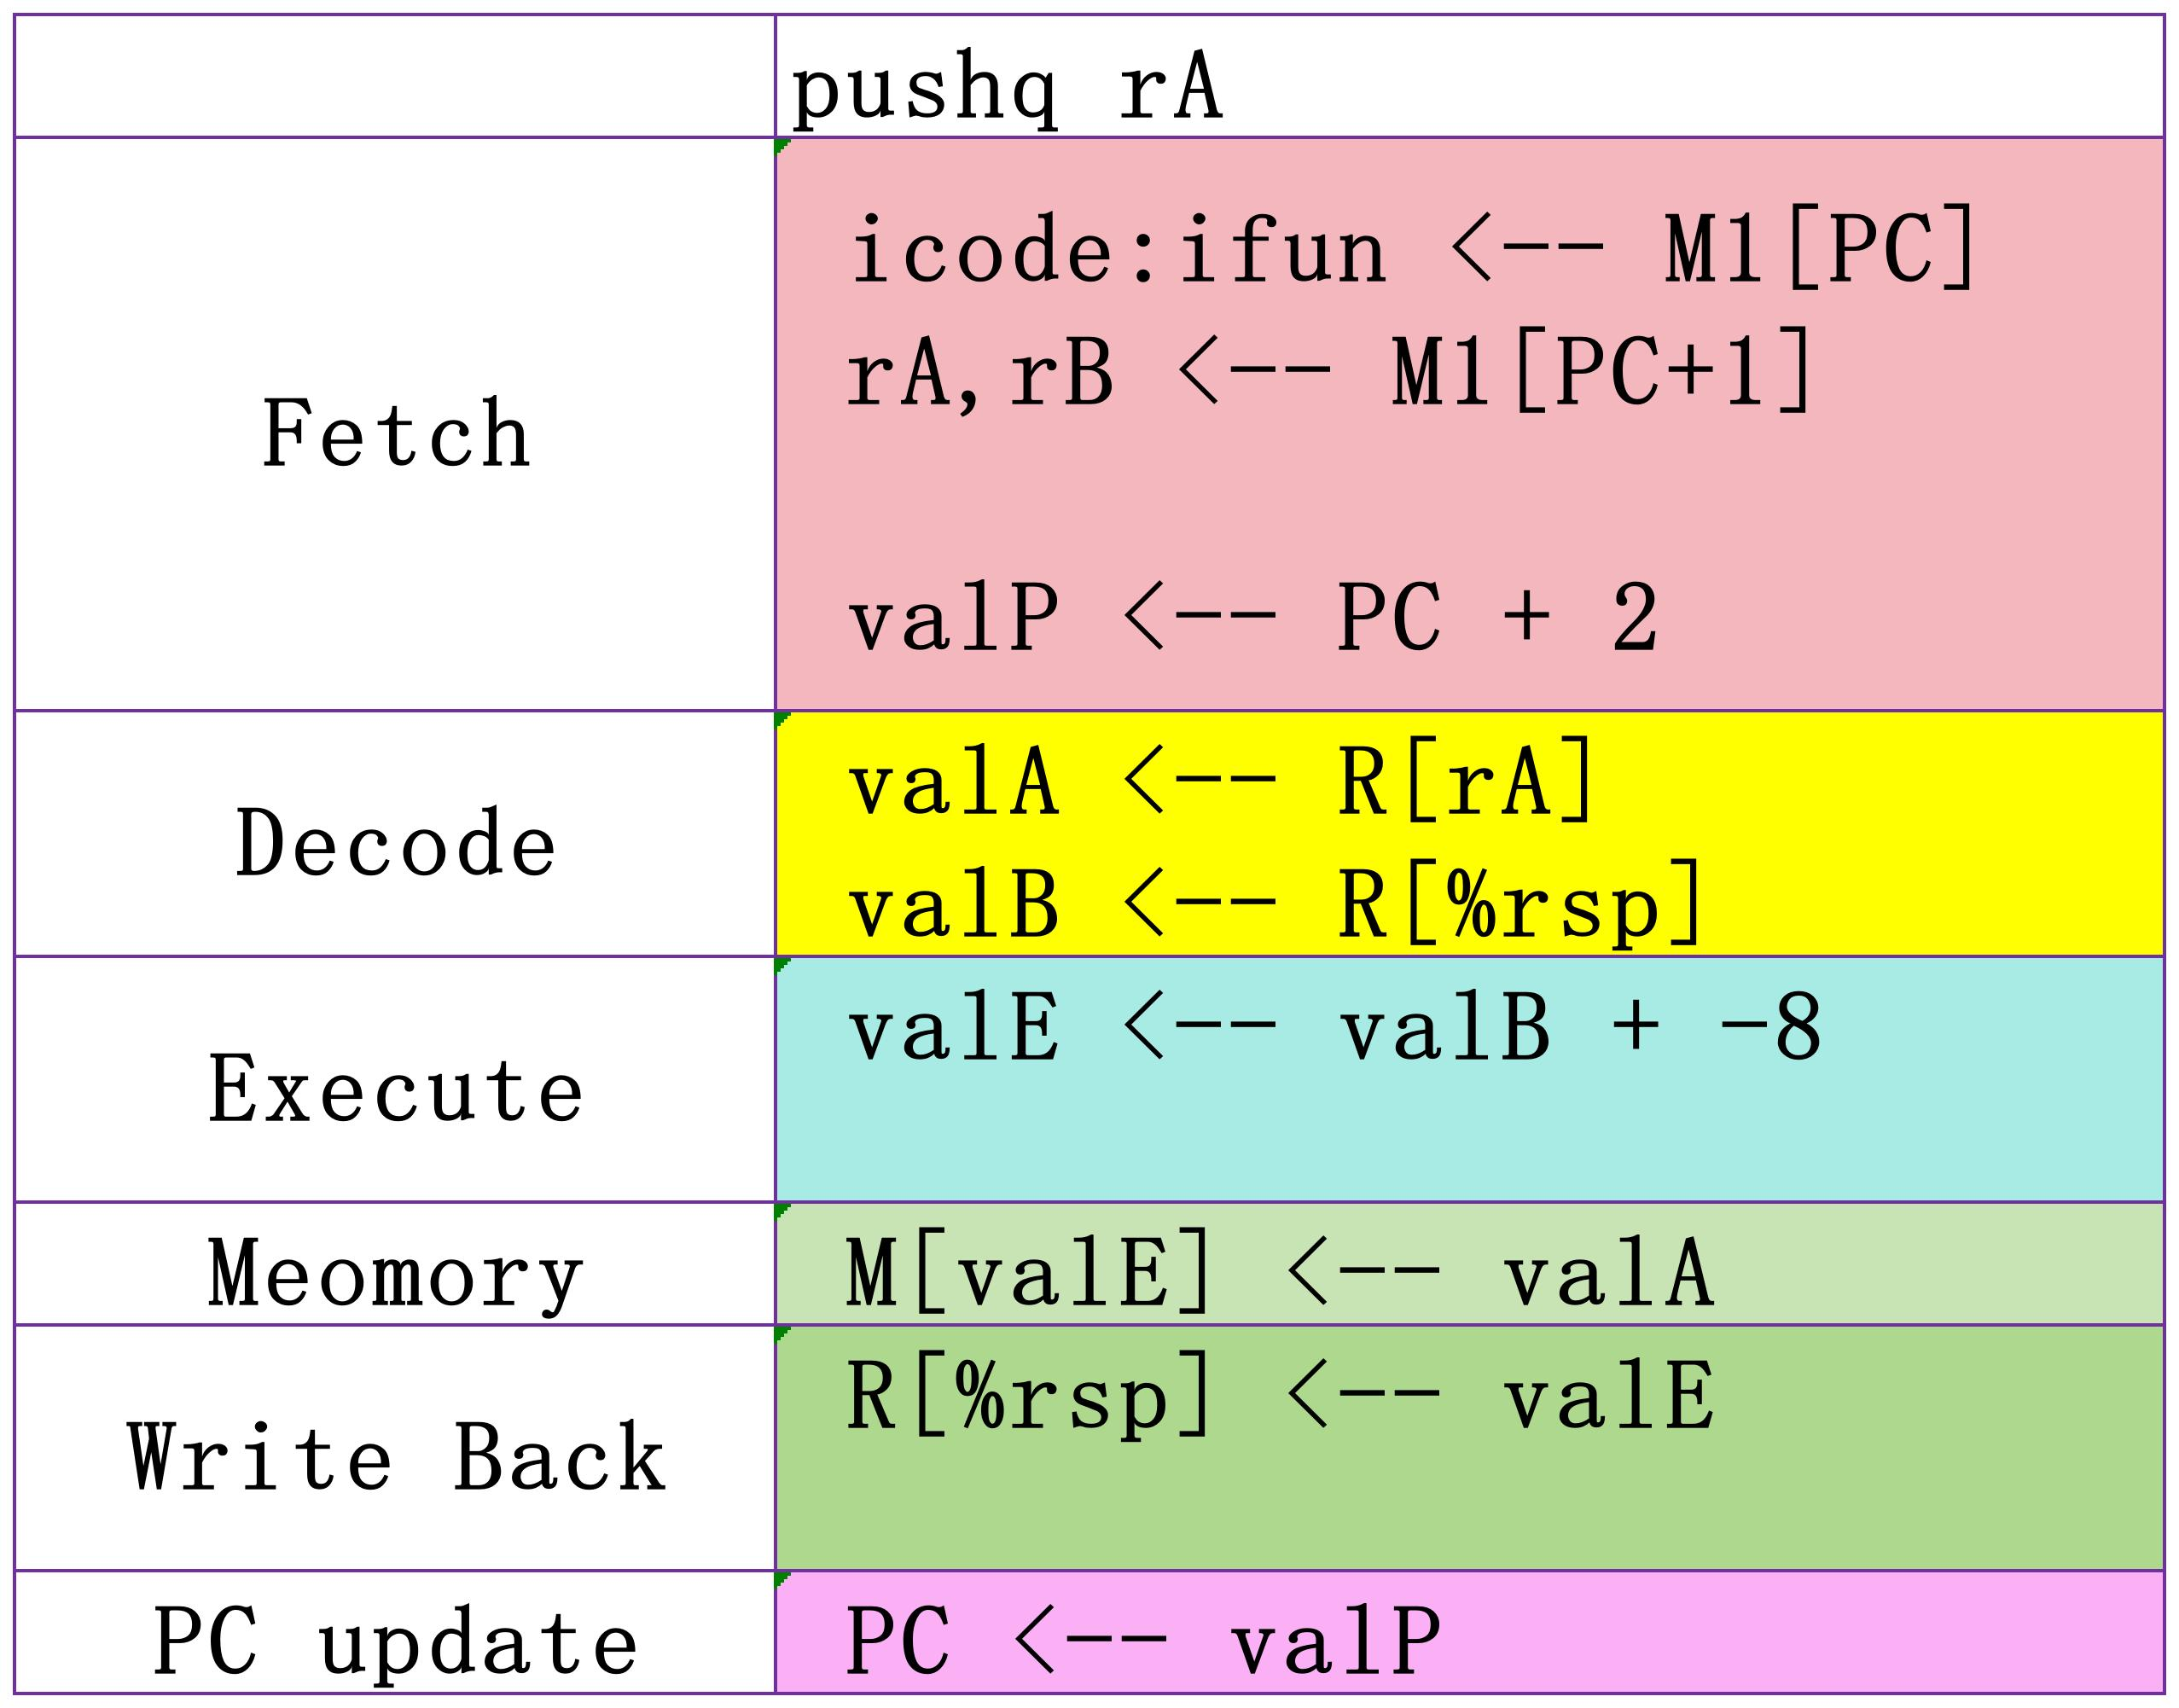
(4) popq -- pushq
valA：读内存
valB：改指针

Slide 7
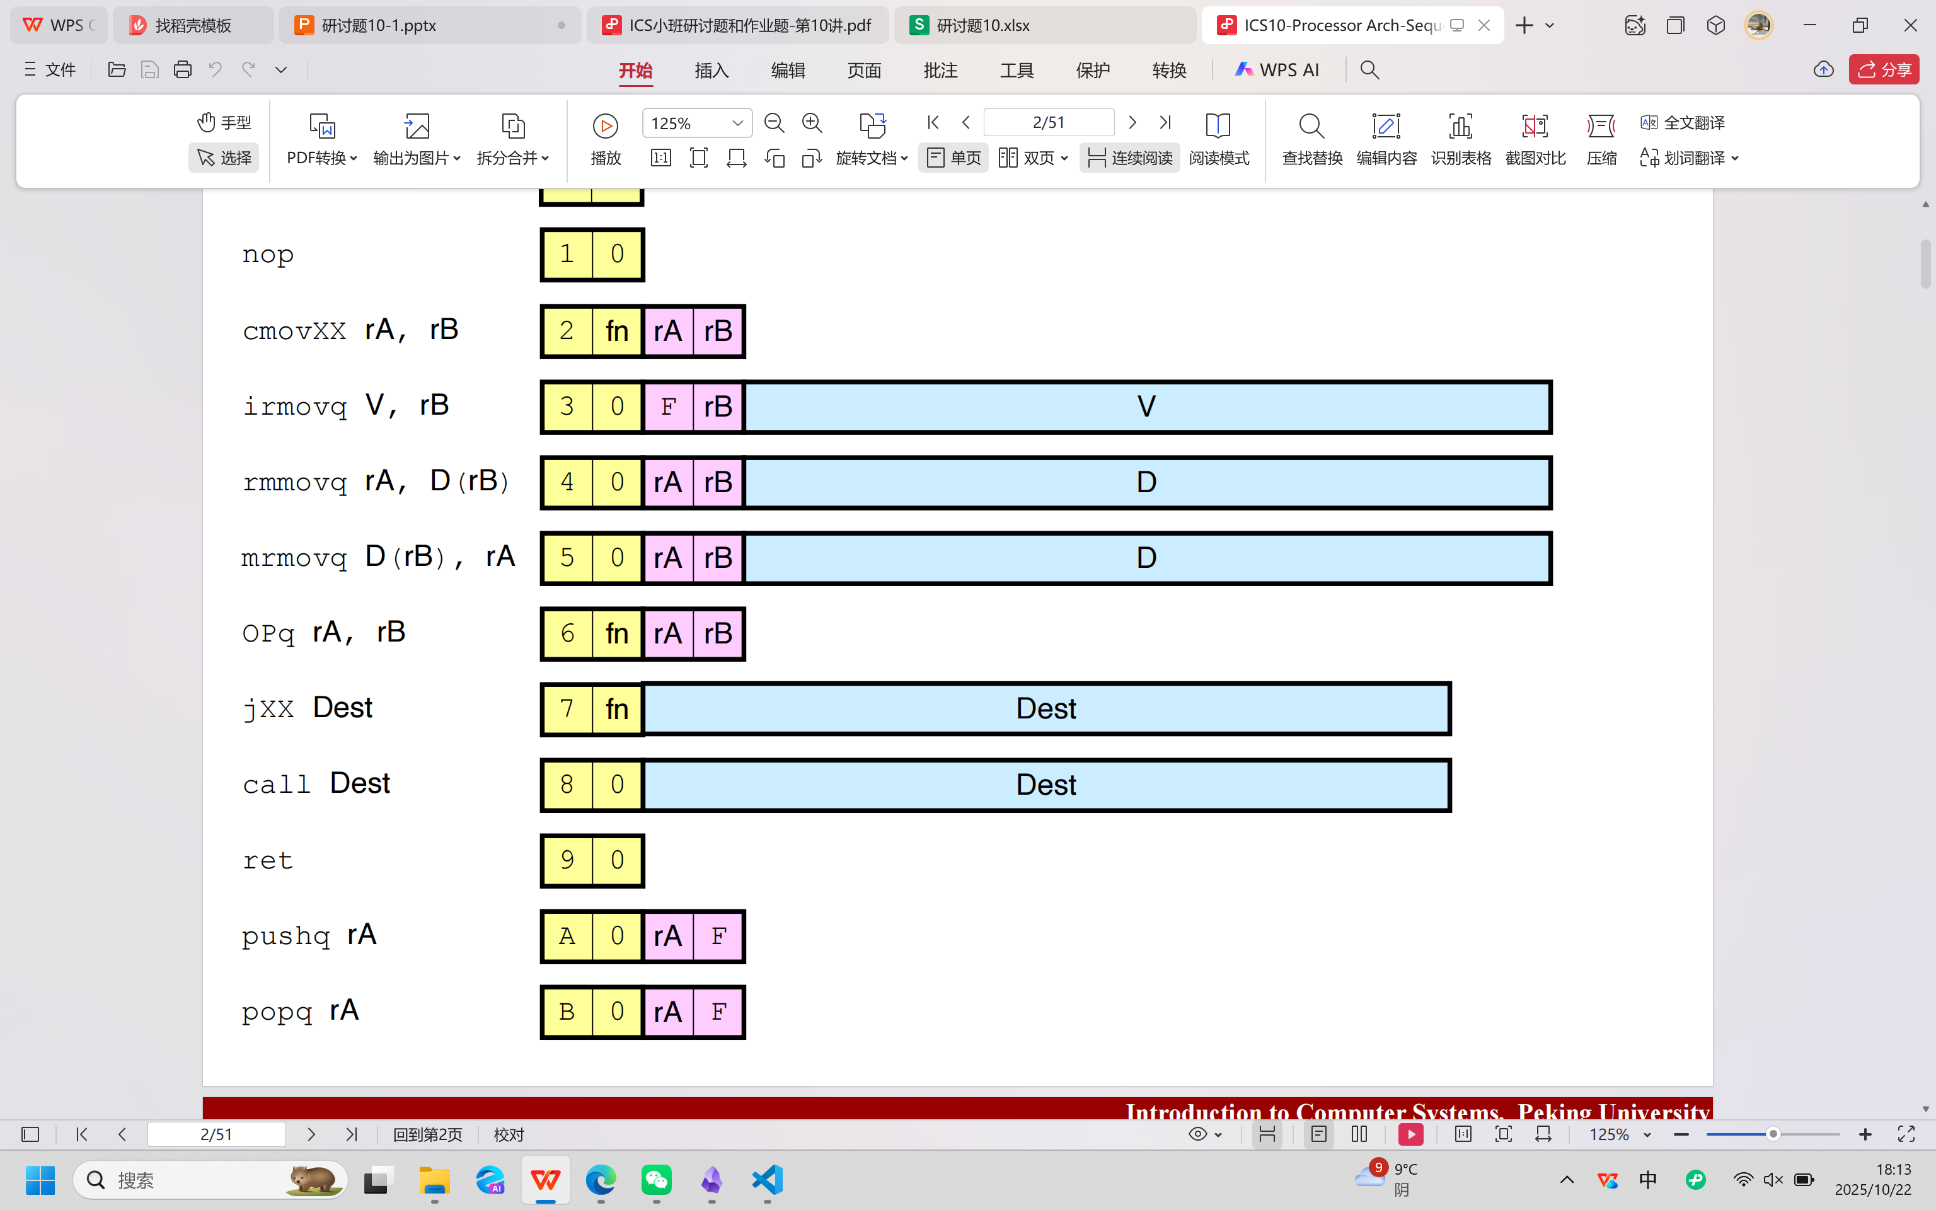
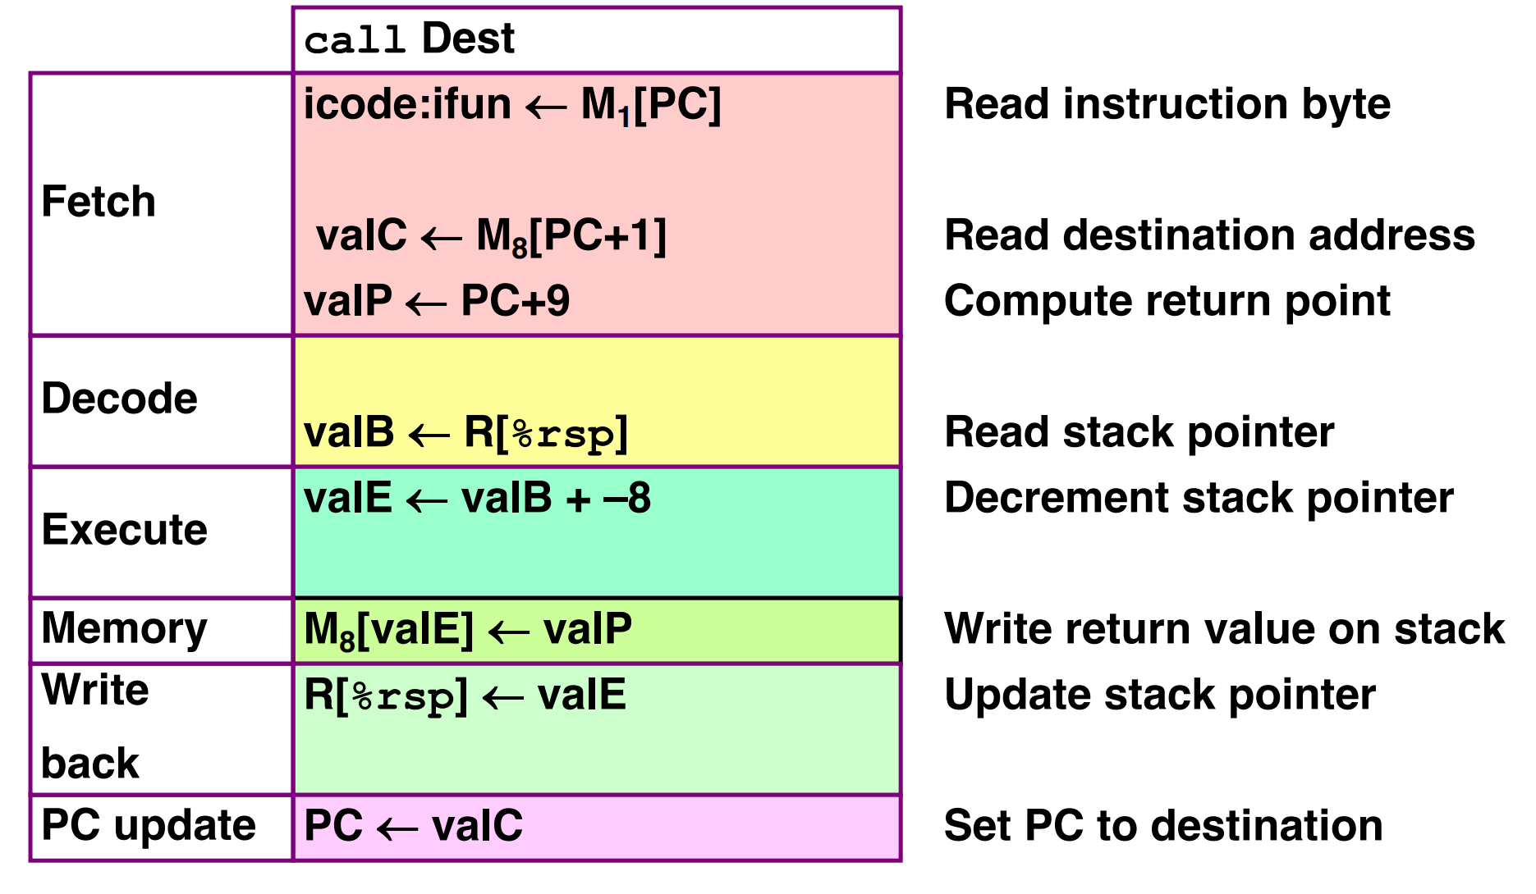
(6) call -- ret <=> push -- pop 6.1 call
valC：被调用函数的地址
valP：顺序读取下一步
（即被调用函数返回后进行的下一步操作）
扩展栈空间，
valP压入栈
跳转到被调用函数

Slide 8
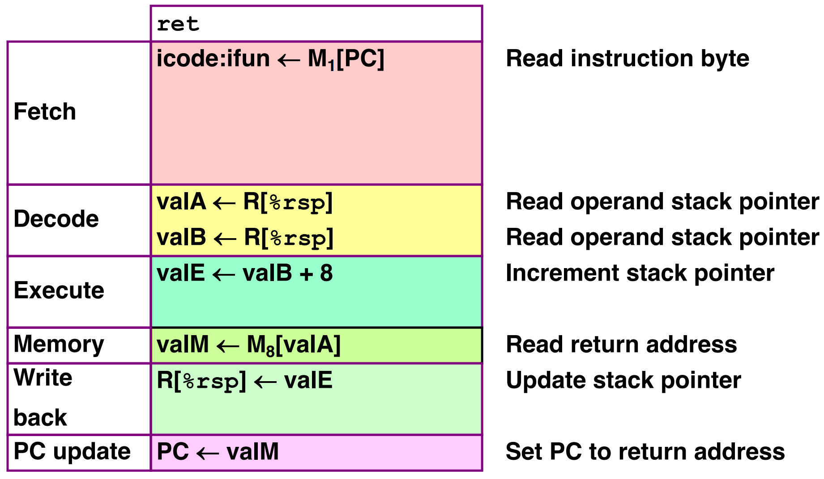
6.2 ret 弹出栈底的指令地址，并跳转到该指令
弹出并读取栈底值
（即call时存入的valP）
回收栈空间
跳转到调用者函数的顺序下一步指令

Slide 9
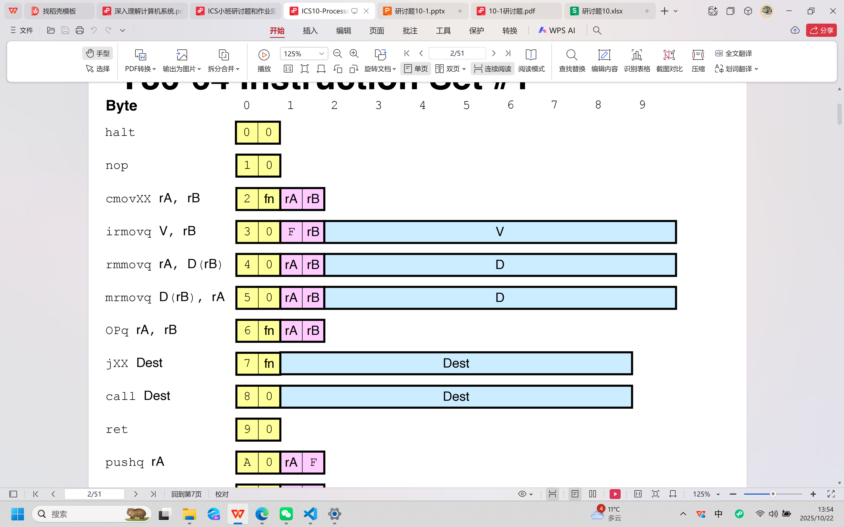
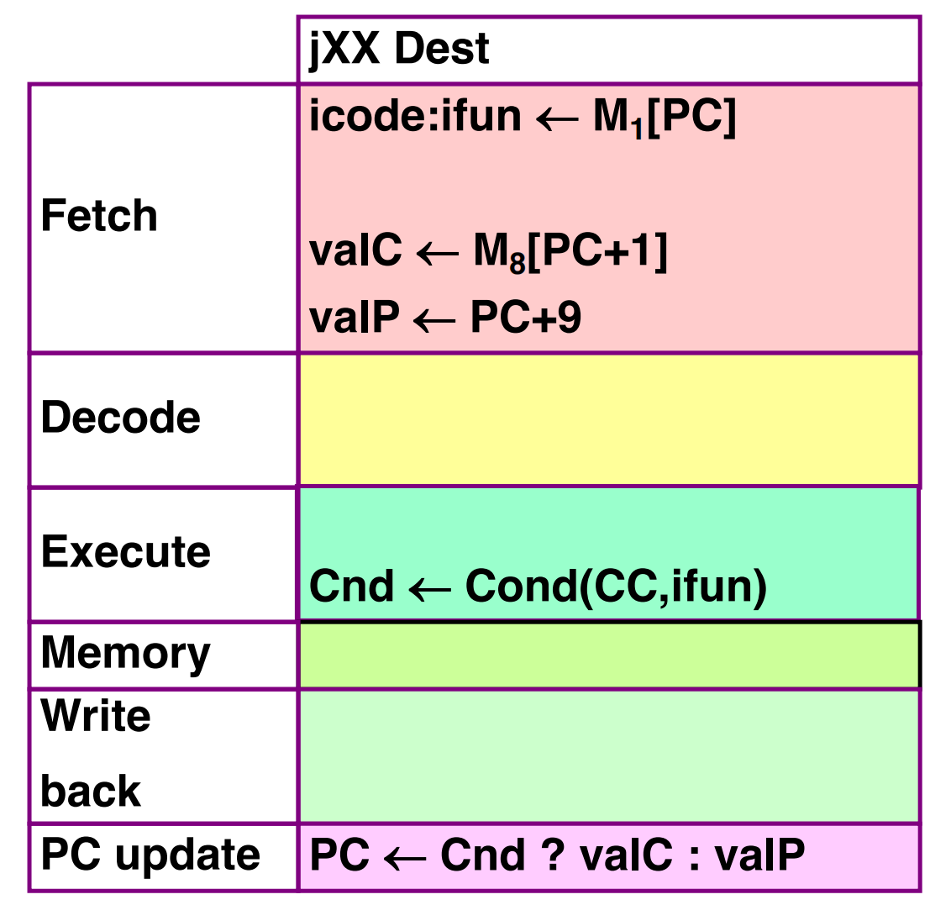
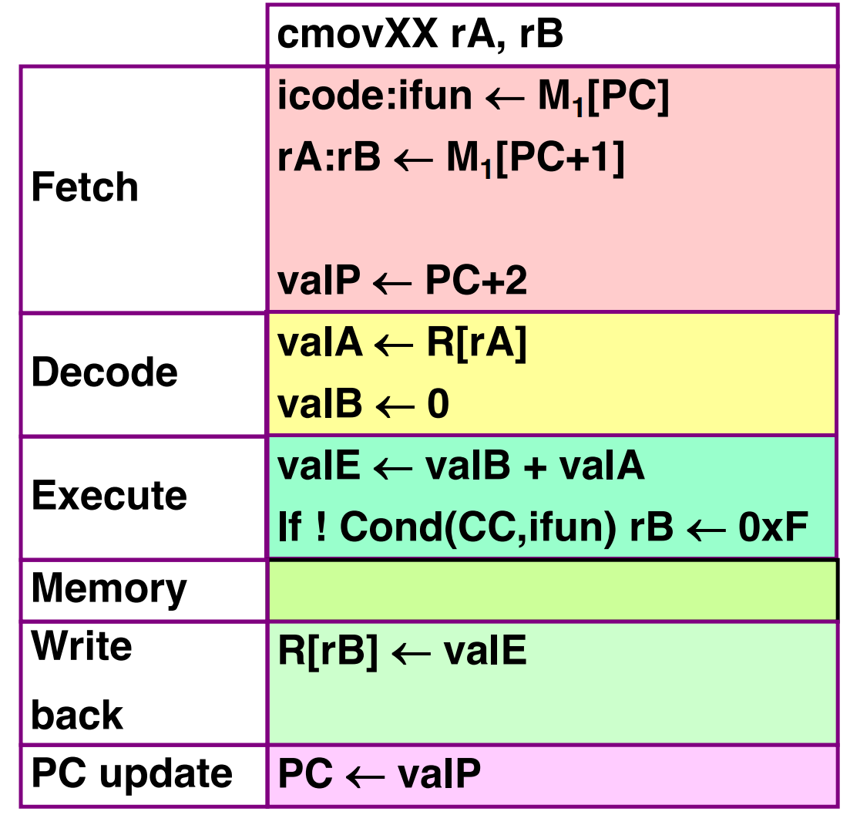
（5）条件判断的处理：cmovxx vs jxx

Slide 10
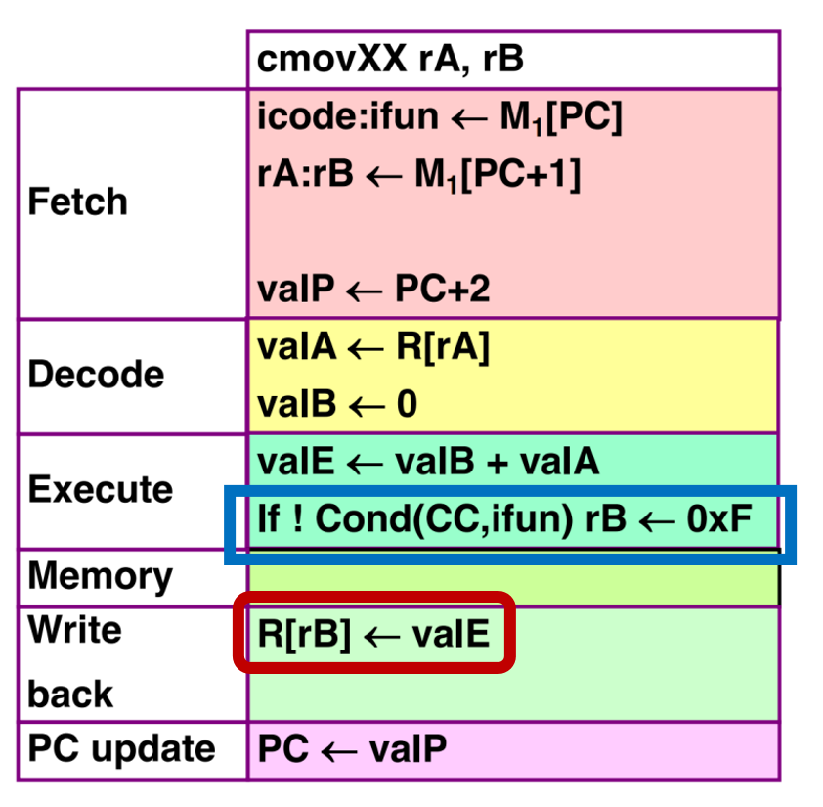
5.1 cmovxx：条件判断决定结果是否写入寄存器
Write back R[rB] <-- valE
<==> valE -> regiter file
rB -> dstE
if Cond
valE -> register file
rB -> dstE
正常写入
if !Cond
rB = 0xF
valE -> register file
rB -> dstE --> dstE = RNONE
无法进行写入，即不执行移动

Slide 11
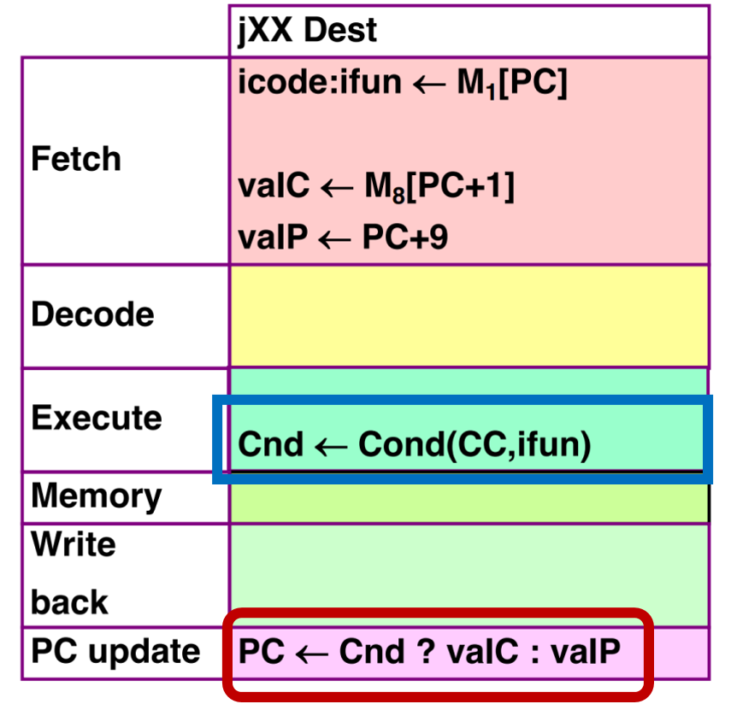
5.2 jxx：条件判断决定下一步调用的指令地址
valC：从指令中读出的跳转目标指令地址
valP：顺序读取的下一步指令地址
if Cond
PC <- valC （跳转）
if !Cond
PC <- valP （顺序执行）

Slide 12
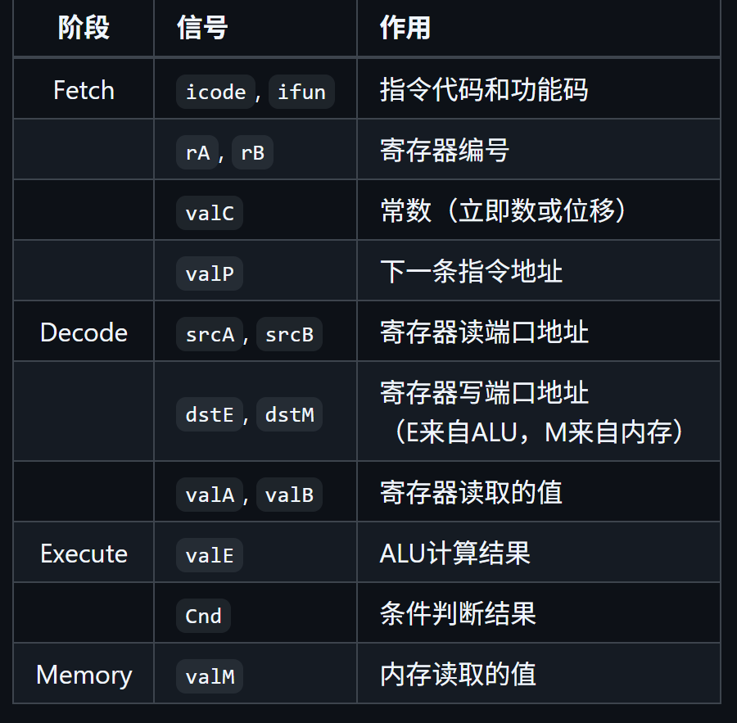
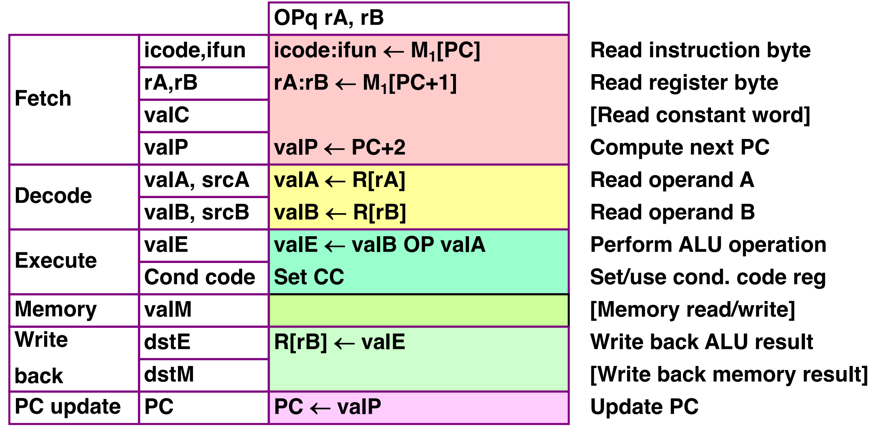
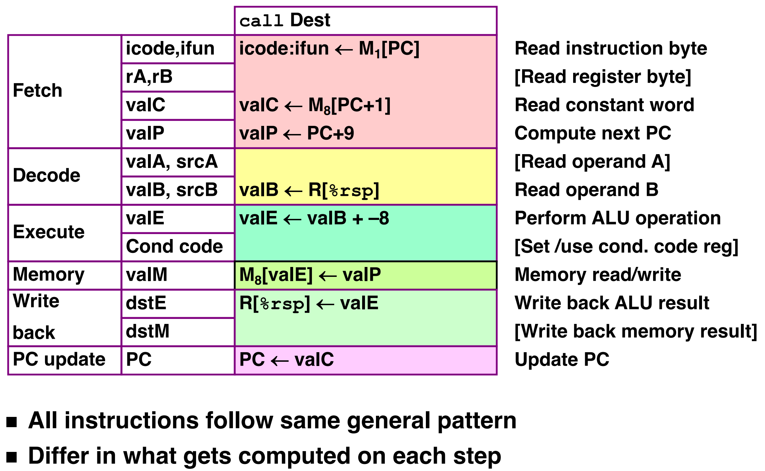
（7）信号 Computed Values

